Slide 1
Elev: Mihai Valentin Daniel Scoala: aXI-aA Profesor: Dragut Violeta
Metodologia uitilizata in clasa la orele de istorie

Slide 2
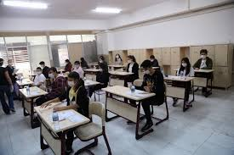
Istoria, adevarata “memorie a omenirii”, este stiinta ce a fost fundamentata la inceputul secolului al XIX-lea. Radacinile ei sunt insa stravechi, deoarece inca de la inceputul organizarii vietii in colectivitate, oamenii au simtit nevoia de a-si transmite informatii de la o generatie la alta. Ca disciplina de invatamant, istoria se studiaza in tara noastra incepand cu clasa a IV-a.

Slide 3
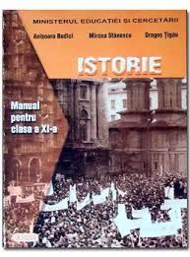
Metodologia didactică este domeniul cel mai deschis înnoirilor, metodele având o sensibilitate deosebită pentru adaptarea la condiţii noi. Bunul mers al procesului de învăţământ şi rezultatele obţinute depind de metodele utilizate. Marii pedagogi au evidenţiat faptul că folosindu-se metode diferite se obţin diferenţe esenţiale în pregătirea elevilor, că însuşirea unor noi cunoştinţe sau comportamente se poate realiza mai uşor sau mai greu, în funcţie de metodele utilizate.

Slide 4
Metodele sunt instrumente importante aflate la dispoziţia învăţătorului, de a căror cunoştinţe şi utilizare depinde eficienţa muncii educative. Învăţătorul, cunoscând varietatea metodelor, particularităţile elevilor cu care lucrează, obiectivele pe care trebuie să le atingă, trebuie să acţioneze pentru a-şi valorifica pe deplin personalitatea, devenind el însuşi un creator a strategiilor, metodelor şi procedeelor didactice.

Slide 5
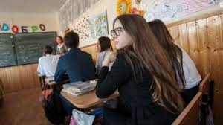
Dezvoltarea gandirii critice constituie un important obiectiv de tip formativ si se realizeza prin folosirea cu precadere a unor strategii activ-participative. Ea apare când nu există mentalitatea “unicului răspuns corect “ ( Banks ). Aceste strategii nu trebuie rupte de cele traditionale, ele marcheaza un nivel superior in spirala modernizarii strategiilor didactice. Prin metode activ-participative ingelegem toate situatiile si numai metodele active propriu-zise in care elevii sunt pusi si care-si scot pe acestia din ipostaza de obiect al formarii sii transforma in subiecti activi, coparticipanti la propria formare.

Slide 6
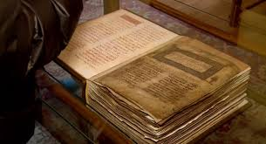
Intr-o lume in continua schimbare, pentru a exista, elevii nostri vor avea nevoie de capacitatea de a cerne informatiile si de a alege intre ce este si ce nu este important. Ei trebuie sa inteleaga cum se coreleaza anumite informatii, sa le descopere sensul si sa le respinga pe cele irelevante sau false. Deci, ei vor trebuie sa dea sens in mod critic, creativ si productiv informatiilor, sa gandeasca si sa invete critic. Pentru dezvoltarea gandirii critice a elevilor invatatorul trebuie sa asigure un demers didactic adecvat invatarii active si interactive folosind metode, procedee si tehnici de invatare eficiente.

Slide 7
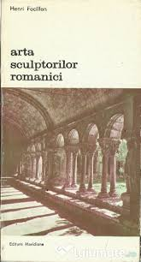
Fara a exclude startegiile invatamantului traditional, invatatorul trebuie sa foloseasca si strategii didactice moderne care vor mentine interesul elevilor , vor crea atmosfera propice de invatare si vor ridica actul educational la nivelul necesar societatii. Din multitudinea de strategii moderne voi prezenta o sinteza a catorva strategii: 1. Prelegerea Deşi reprezintă o metodă frecvent folosită în abordarea didactică tradiţională (cadrul didactic vorbeşte, iar elevii, cuminţi, ascultă), poate fi utilizată într-un demers didactic centrat pe achiziţiile elevului.

Slide 8
Text suport: Mircea cel Bătrân ( 1386 - 1418) • Se trezeşte interesul elevilor prin începerea prelegerii cu prezentarea pe scurt, a lecturii ,,Condeiele lui Vodă”, după Dumitru Almaş. Se poate folosi şi o imagine captivantă, în strânsă legătură cu ceea ce urmează a fi predat prin intermediul prelegerii. • Pe parcursul prezentării, pentru aprofundarea înţelegerii elevilor, se cere acestora să analizeze imaginile din manual (localizarea Ţării Româneşti pe hartă, portretul domnitorului, imaginea Mănăstirii Cozia). • Se implică elevii în timpul prelegerii, cerându-le să localizeze pe hartă localităţile Târgovişte, Rovine şi să descrie lupta de la Rovine, pe baza citatului din carte şi a poeziei ,,Scrisoarea III”, de Mihai Eminescu.

Slide 9
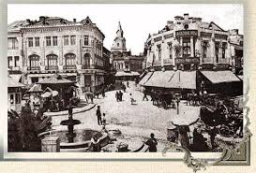
• Se evită formularea unor concluzii la sfârşit şi se solicită elevilor rezolvarea următoarelor sarcini: a) Cum explici izbânda de la Rovine a micii oştiri conduse de Mircea cel Bătrân împotriva armatei otomane? b) Completează: Mircea cel Bătrân a fost Domn al .................... Principalele lupte cu turcii: ............................... Ctitorii: ............................

Slide 10
Sursa: https://concursurilecomper.ro/rip/2016/septembrie2016/08-ChirilaSteluta-Metode-Istorie.pdf

